Slide 1

带你走进中通
小组成员
李秀华
吴叶俐
何欣妮
陈考儒
高威权

Slide 2
企业简介
运作模式
目录
发展状况
主要业务
CONTENTS
“上帝”眼中的中通
问题丶挑战跟建议

Slide 3
一、企业简介
● 中通快递股份有限公司 简称:中通快递
● 中通快递股份有限公司于2002年5月8日在上海成立，是一家集快递、物流及其他业务于一体的大型集团公司，注册商标“中通®”、“zto®”。
● 总部地点:上海市青浦区华新镇华志路1685号。

Slide 4
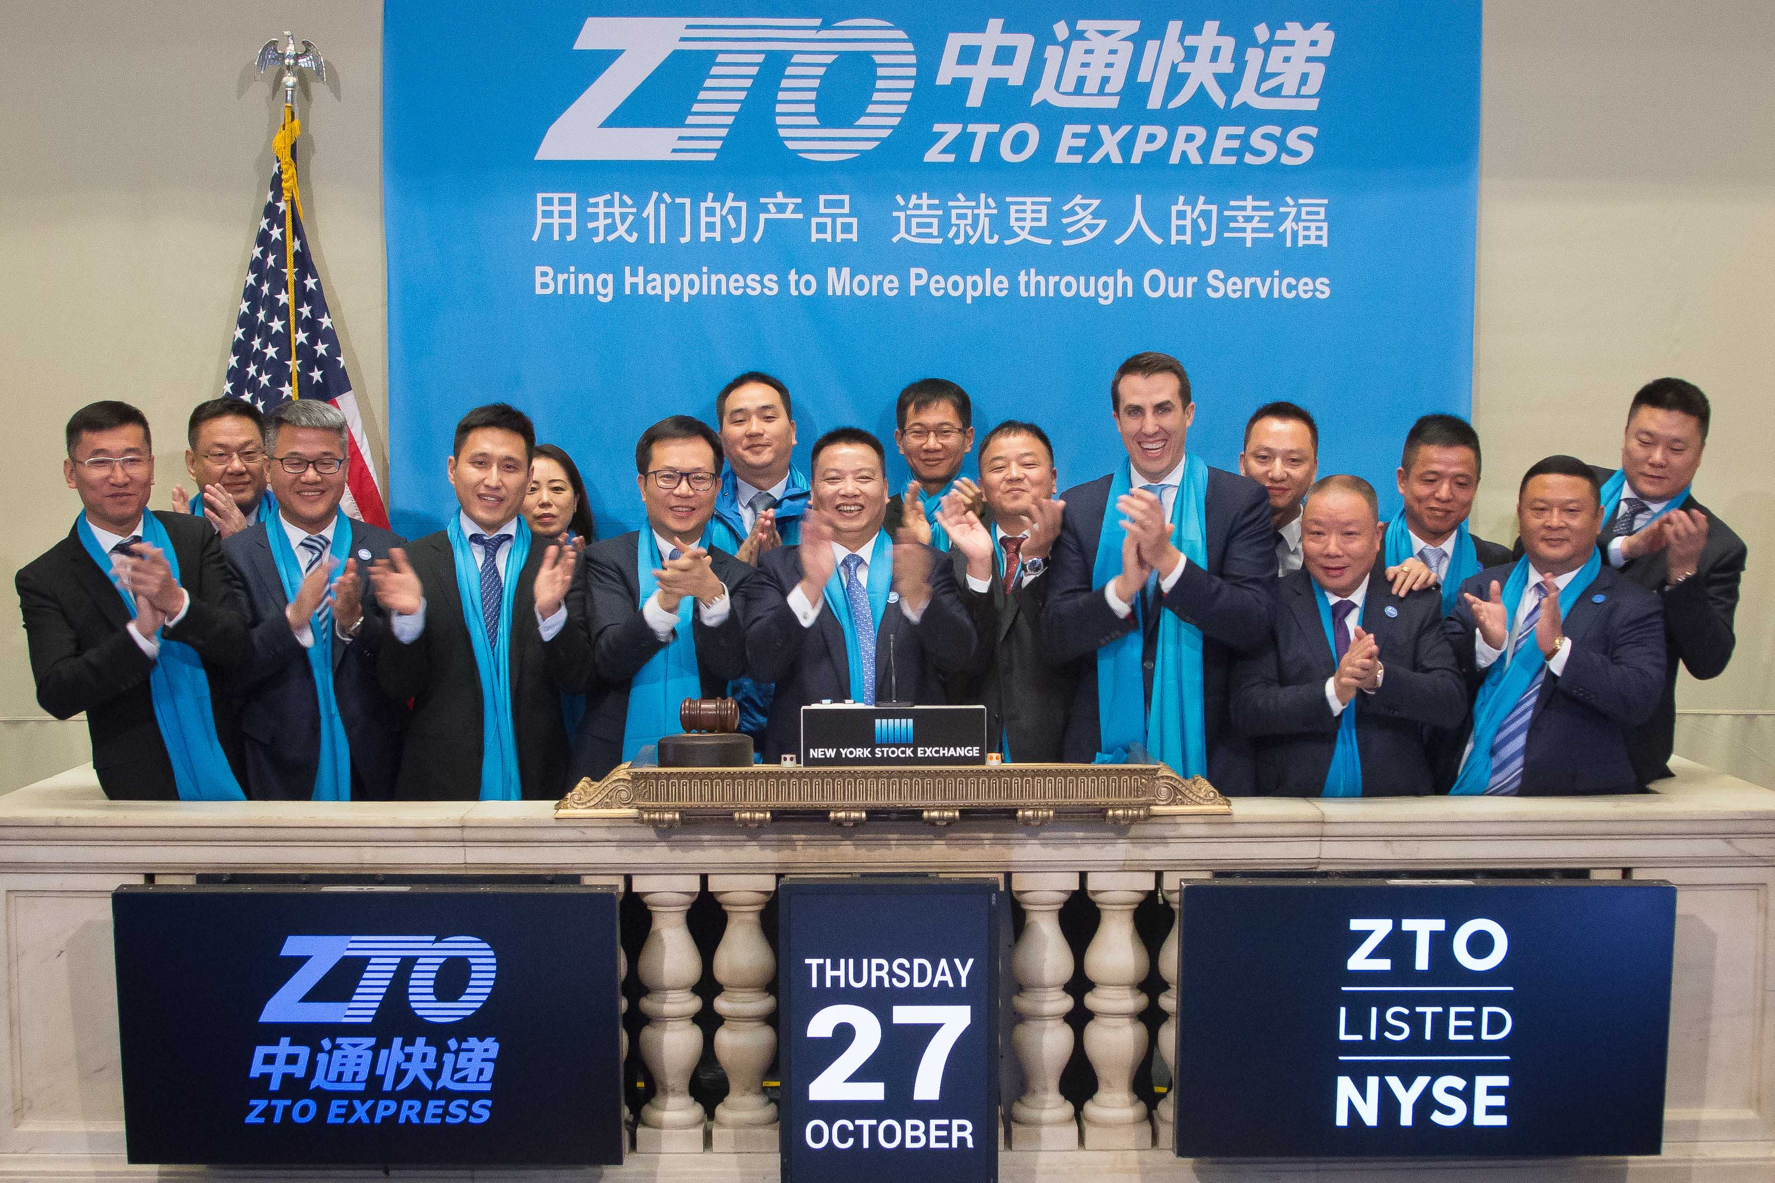
●经营范围:快递服务
●公司类型:股份有限公司
●公司口号:誉满中华 通达天下
●董事长:赖梅松
●成立地点:上海
●所属行业:物流行业
●组织形式:股份制
●上市时间:2016年10月27日，
登陆美国纽约证券交易所成功上市

Slide 5
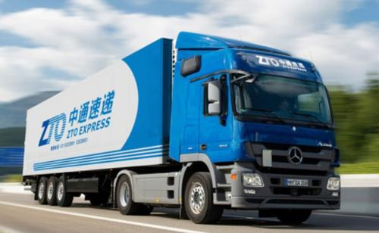
运作模式
同城配送
区域运输及配送
大中型的第三方物流企业
专线公司
全国性快递公司
零担公司

Slide 6
二丶发展状况
2003年，设立企业官网网站
2008年，公司的主干线车辆全部装备了GPS卫星定位系统，网络各项费用的财务结算从手工走向系统结算，开始承接淘宝业务
2010年，启动“全网一体化”战略
2012年，公司创建10周年日均业务量超至200万票
2016年10月27日，在纽约所成功上市

Slide 7
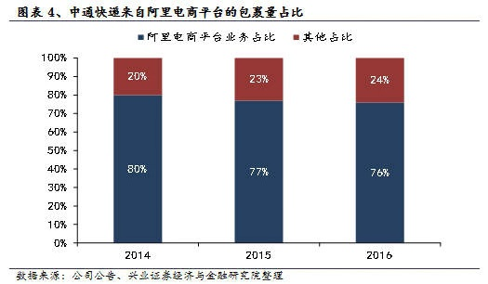
发展状况
2018年5月30日，菜鸟网络与中通快递达成战略投资协议，阿里巴巴、菜鸟等向中通快递投资，双方将共同探索新物流机遇，推动行业数字化升级

Slide 8
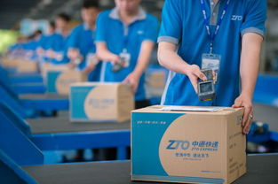
三·主要业务
国内快递
国际快递
“门”到“门”服务
限时服务（当日达丶次日达等）

Slide 9
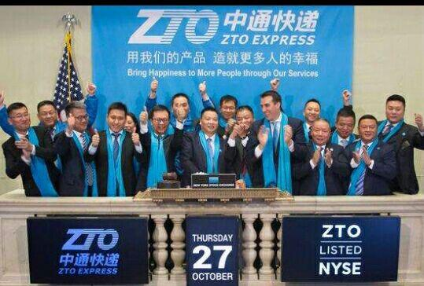
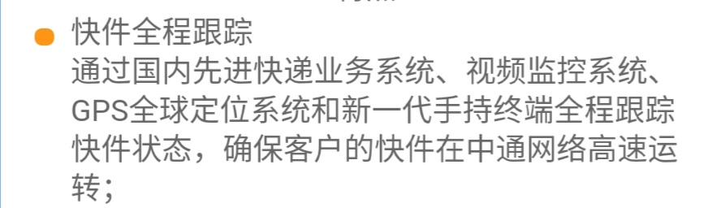
国内快递

Slide 10
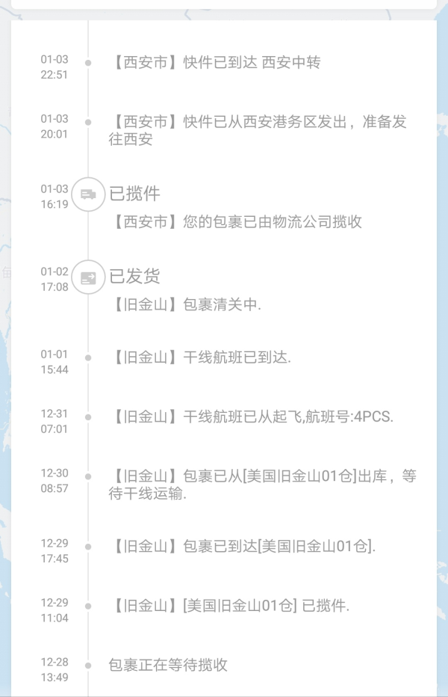

国际快递
国际e通宝是中通国际为适应国际电子商务轻小件物品寄递市场需要推出的经济型国际速递业务，通过与境外邮政和主要电商平台合作，为中国电子商务客户提供方便快捷、时效稳定、价格优惠、全程查询的寄递服务。
1.重量限制：
限重2公斤
2.时限标准：
7－10个工作日
3.寄递国家：
国际e通宝业务已通美国、英国等6个国家，后期还将视市场和业务发展需要进一步扩大范围。

Slide 11
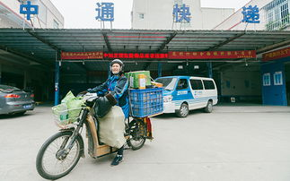
“门”到“门”服务
快递员上门揽收送达到收件人门口

Slide 12
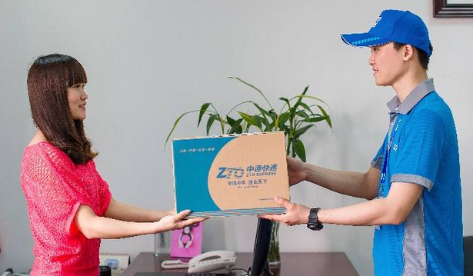
限时服务
当日上午11：00前提交的现货订单，当日送达；当日23：00前提交的现货订单，次日15：00前送达，这类就是限时服务。

Slide 13

上帝眼中的中通

Slide 14

投诉！投诉！！！
。。。。。。
我要投诉！！!
你投吧，看我鸟不鸟你

Slide 15
中通还行吧
价格可以，速度一般
“一分钱一分货”
希望与贵总长期合作

Slide 16
总得来说
1·价格低
2·无完全保障
3·哪都有它
4·走低端客户路线

Slide 17

五丶挑战和机遇
新挑战带来新机遇，中国快递其实迎来了最好的发展时期，主要有三大机遇：宏观的大环境营造带来新机遇；行业好势头推动的新机遇；中通真实力带来的机遇
中通面临四个新挑战：
市场需求提高的挑战；
行业发展提出新挑战；
科技创新提速的挑战；
自我发展提压的挑战。

Slide 18
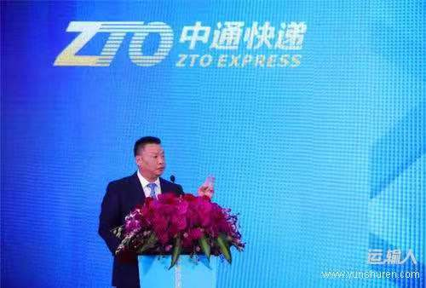
机遇
新机遇需要新担当，赖海松以“一个方向，两个目标，三个转变，四项工作”来部署全网2019新工作

Slide 19
机遇
坚持一个方向：挖潜聚力，以全网为中心赋能强基
坚守两个目标：业务增速和员工获得感

Slide 20
机遇
实现三个转变：实现员工从就业到创业的转变，让大家从进入中通，到信任中通，再到热爱中通；实现从“居安思危”到“居安思进”的转变；实现中通全网从“利已-利他-利社会”到“利社会-利他-利己”的转变
坐实四项工作：健全末端配送网络，激发基层活力；加强全网能力建设，改善作业环境；踏实建设生态体系，提升品牌价值；强化服务质量意识，推动高质发展。

Slide 21

建议
1，提高公司的积极性，对员工奖励。
2，提高服务质量，进行多个地方送货，收获更多客源。
3，客服电话能打得通！！

Slide 22
谢谢观看！！！！

